Slide 1
Информационная культура

Slide 2
Информационная культура - это знания и умения в области информационных и коммуникационных технологий.

Slide 3
Овладение офисными информационными технологиями
включает в себя создание и редактирование документов с помощью компьютера.
Умение работать с мультимедиа документами, создавать компьютерные презентации становится важным в информационном обществе.

Slide 4
Овладение компьютерными системами автоматизированного проектирования (САПР)
позволяет быстро рассмотреть различные варианты планировки интерьера дома или квартиры, создать чертёж или схему.

Slide 5
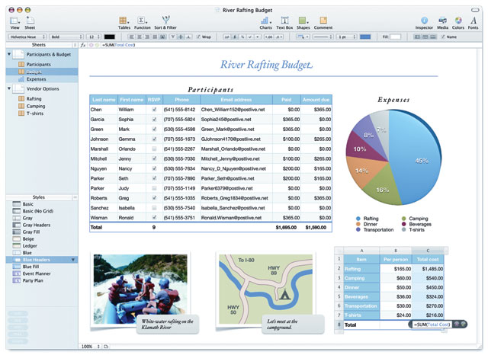
Овладение электронными таблицами
делает более простым и наглядным планирование и ведение домашнего бюджета, исследование и построение графиков функций в математике, автоматизирует заполнение многочисленных квитанций оплаты за квартиру.

Slide 6
Овладение базами данных
в информационном обществе является очень полезным умением. С помощью базы данных можно упорядоченно хранить информацию и легко осуществлять поиск.

Slide 7
Овладение языками визуального объектно-ориентированного программирования
позволяет создавать необходимые специализированные приложения, создавать и исследовать модели различных объектов и процессов, разрабатывать динамические Web – сайты.

Slide 8
Овладение коммуникативной культурой
необходимо современному человеку. Это позволяет ему создавать и посылать электронные письма, находить нужную информацию во Всемирной паутине или в файловых архивах, участвовать в чатах.

Slide 9
Информационная культура предполагает знание и соблюдение юридических и этических норм и правил. Например: - запрещено использование пиратского ПО; - запрещена пропаганда насилия, наркотиков и Интернете; - отвечать на письма электронной почты; - не рассылать рекламные сообщения (спам.)

Slide 10
Практическая работа
Создайте презентацию на тему «Информационная культура». Опишите в ней основные компоненты информационной культуры, которые необходимы человеку для жизни в информационном обществе.

Slide 11
Домашнее задание
п. 4.2. читать, уметь пересказать.
Подготовить сообщение на тему «Основные компоненты информационной культуры»

